Slide 1
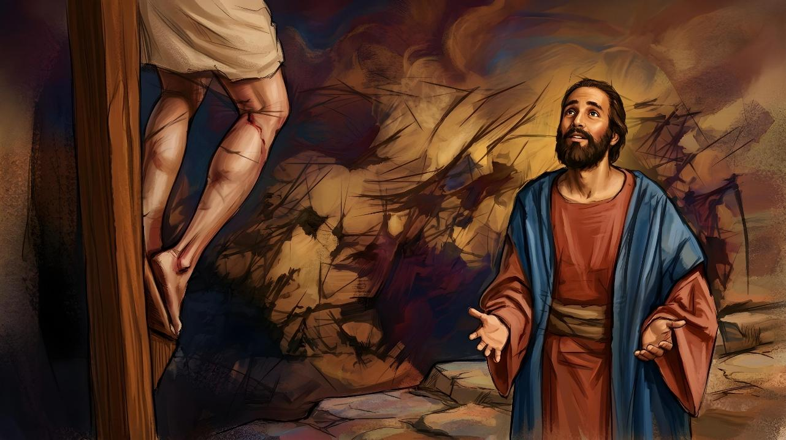
လက်ဝါးကားတိုင်၏သတင်းစကား
သင်ခန်းစာ ၂၊ ဇူလိုင် ၁၁ ၂၀၂၆

Slide 2
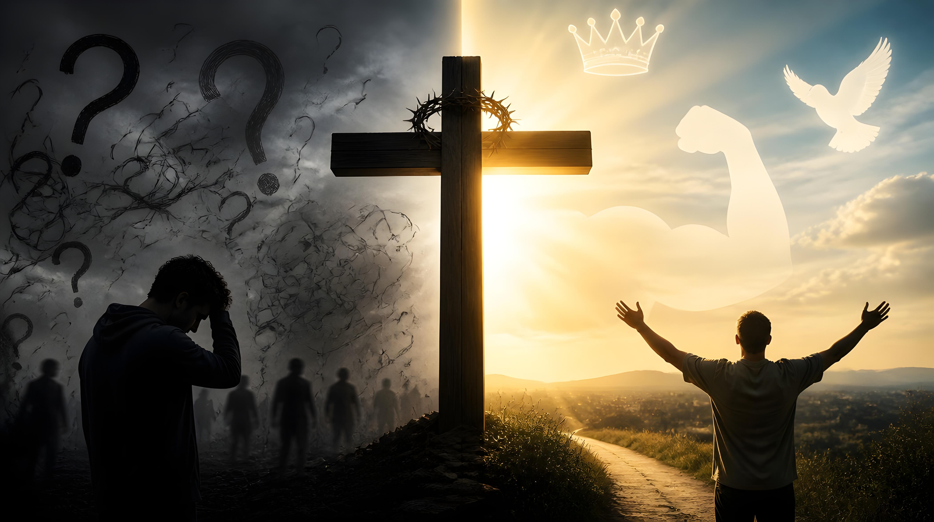
“အကြောင်းမူကား၊ ဆုံးရှုံးခြင်း သို့ရောက်သောသူတို့၌ လက်ဝါး ကပ်တိုင်တော်တရားသည် မိုက် သောတရားဖြစ်၏။ ကယ်တင် ခြင်းသို့ ရောက်သောငါတို့၌ ထိုတရားသည် ဘုရားသခင်၏ တန်ခိုးတော်ဖြစ်၏”
(၁ ကောရိန္သု ၁း၁၈)

Slide 3

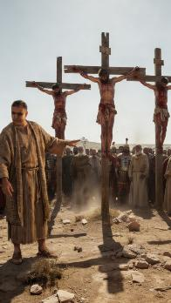
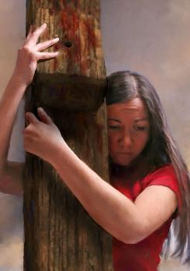
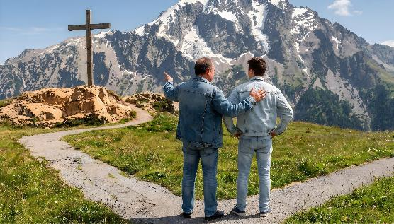
၁ ကောရိန္သု ၁း၁၇-၃၁ က လက်ဝါးကပ်တိုင်သည် လူတို့၏ဘဝအပေါ် မည်သို့ အကျိုးသက်ရောက်သည်ကို ဖော်ပြထားသည်။
ယုံကြည်သူများအတွက် လက်ဝါးကပ်တိုင်သည် ကယ်တင်ခြင်း၏ လက္ဖဏာ ဖြစ်သည်။ သို့သော် ပထမရာစုတွင် လူများအတွက် ကပ်တိုင်သည် ရာဇဝတ် သားတစ်ဦး၏ ရှက်ဖွယ်ကောင်းသောသေဆုံးခြင်းကိုသာ ကိုယ်စားပြုသည်။
လက်ဝါးကပ်တိုင်ပေါ်တွင် အသေခံပြီးမှ ပြန်လည်ထမြောက်သောသူအားဖြင့် ကယ်တင်ခြင်းရခဲ့ပါသလား။ လူသားများအတွက် ၎င်းသည် မိုက်မဲခြင်း၊ အသိ တရားမဲ့ခြင်းနှင့် အားနည်းခြင်းပင်ဖြစ်သည်။ သို့သော် သန့်ရှင်းသောဝိညာဉ် တော်၏ ခေါ်သံကို နှလုံးသားဖွင့်ထားသူများအတွက် လက်ဝါးကပ်တိုင်သည် “ဘုရားသခင်၏ တန်ခိုးတော်၊ […] ဉာဏ်ပညာ၊ ဖြောင့်မတ်ခြင်း၊ သန့်ရှင်းစင် ကြယ်ခြင်း၊ ရွေးနှုတ်ခြင်း” ဖြစ်သည် (၁ကော ၁:၁၈၊ ၃၀)။
ဘုရားသခင်၏ဉာဏ်ပညာ
လက်ဝါးကားတိုင်၏မိုက်မဲမှု
ဘုရားသခင်၏တန်ခိုးတော်
လက်ဝါးကားတိုင်၏သတင်းစကား
ဘုရားသခင်၏မိုက်မဲမှုနှင့်အားနည်းချက်

Slide 4

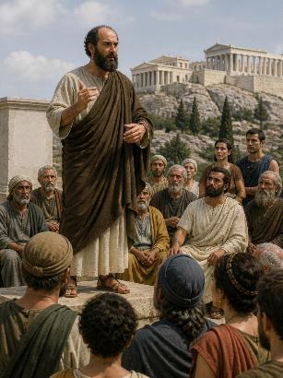
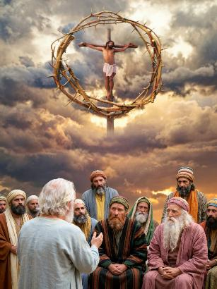
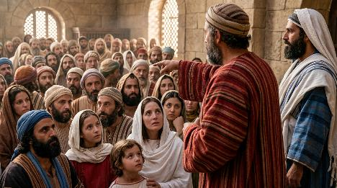
ဘုရားသခင်၏ဉာဏ်ပညာ
“သို့သော်လည်း၊ ယုဒလူဖြစ်စေ၊ ဟေလသလူဖြစ်စေ၊ ခေါ်တော် မူသောသူတို့၌ ဘုရားသခင်၏ တန်ခိုးတော်နှင့် ဘုရားသခင်၏ ပညာတော်တည်းဟူသော ခရစ်တော်၏ တရားဖြစ်၏”
၁ ကောရိန္သု ၁း၂၄
အေသင်မြို့တွင် ပေါလုသည် ပညာရှိများကို ယုံကြည်စေရန် လူ့ဉာဏ်ပညာကို အသုံးပြုခဲ့သည်။ ထိုအချိန်မှစ၍ ဘုရားသ ခင်၏ဉာဏ်ပညာကိုသာ အသုံးပြုရန် ဆုံးဖြတ်ခဲ့သည်။
“ဗတ္တိဇံကိုပေးစေခြင်းငှာ ခရစ်တော်သည် ငါ့ကို စေလွှတ်တော်မူ သည်မဟုတ်။ ဧဝံဂေလိတရားကို ဟောစေခြင်းငှာ စေလွှတ်တော် မူ၏။ သို့သော်လည်း၊ ခရစ်တော်၏လက်ဝါးကပ်တိုင်ကို အချည်း နှီး မဖြစ်စေခြင်းငှာ၊ နှုတ်ပညာကို အခွင့်မပေးဘဲ နေတော်မူ၏” (၁ ကော ၁း၁၇)
ရှင်ပေါလုဟောခဲ့သော ဘုရားသခင့်ဉာဏ်ပညာကား အဘယ်နည်း။
ဘုရားသခင်၏ဉာဏ်ပညာသည် “ပညာရှိတို့၏ဉာဏ်ပညာ” ကို ဖျက်ဆီး ပစ်သည်။ “ပညာရှိတို့၏ဥာဏ်” ကို ပယ်ရှားပစ်သည် (၁ ကော ၁:၁၉)။ ထို့ အပြင် “ဤလောက၏ဉာဏ်ပညာကို မိုက်မဲစေ၏” (၁ ကောရိန္သု ၁:၂၀)။
လူ့ယုတ္တိဗေဒအားလုံးနှင့် ဆန့်ကျင်ဘက်ပြုလျက် ဘုရားသခင်၏ ဉာဏ် ပညာသည် “မိုက်မဲသောဟောပြောခြင်းအားဖြင့် ယုံကြည်သူများအတွက် ကယ်တင်ခြင်း” ဖြစ်သည် (၁ ကောရိန္သု ၁:၂၁)။

Slide 5

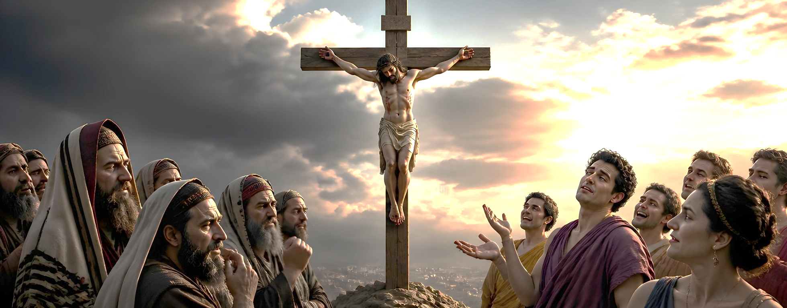

လက်ဝါးကားတိုင်၏ရူးသွပ်မှု
“ငါတို့မူကား၊ လက်ဝါးကပ်တိုင်မှာ အသေခံတော်မူသော ခရစ်တော်၏အကြောင်းကို ဟောပြောကြ၏။ ထိုအကြောင်းအရာကား ယုဒလူတို့အတွက် ထိမိ၍လဲစရာ အ ကြောင်းဖြစ်၏။ ဂရိလူတို့အတွက် မိုက်မဲခြင်းဖြစ်၏” (၁ ကော ၁:၂၃)
ဂရိစကားလုံး mōria (ရူးသွပ်ခြင်း၊ မိုက်မဲခြင်း၊ ညံ့ဖျင်းခြင်း) ကို ၁ ကောရိန္သုတွင် ငါးကြိမ်အသုံးပြုထားသည်။
“ဆုံးရှုံးခြင်းသို့ ရောက်နေသူများအတွက် ကားတိုင်သတင်း သည် မိုက်မဲခြင်းဖြစ်၏” (၁ ကော ၁း၁၈)
“လူတို့ကို ကယ်တင်ဖို့ရန် မိုက်မဲလျက်ဟောပြောခြင်းက ဘုရားကိုကျေနပ်စေသည် (၁ ကော ၁း၂၁)
“ခရစ်တော်၏ ကားတိုင်ပေါ်မှာ အသေခံခြင်းသည် တစ်ပါးအ မျိုးသားများအတွက် မိုက်မဲခြင်းဖြစ်၏” (၁ ကော ၁း၂၃)
ဘုရားသခင်ဝိညာဉ်နဲ့ဆိုင်သောအရာတို့သည် ဇာတိပကတိ လူများအတွက် မိုက်မဲခြင်းဖြစ်၏” (၁ ကော ၂း၁၄)
“ဤလောက၏ပညာသည် ဘုရားသခင့်ရှေ့တော်၌ မိုက်မဲ ခြင်းဖြစ်၏” (၁ ကော ၃း၁၉)
လမ်းပျောက်နေသူများ၊ ဘုရားသခင်ကို မသိသောသူများ (တစ် ပါးအမျိုးသားများ)၊ ဤလောကအကြောင်းသာ စဉ်းစားသူများ (ဇာတိပကတိလူ)၊ မိမိတို့၏ကိုယ်ပိုင်ဉာဏ် ပညာဖြင့်သာအုပ်ချုပ် ခံရသူများအတွက် လက်ဝါးကပ်တိုင်သည် မိုက်မဲခြင်းဖြစ်၏။
သို့သော် လက်ဝါးကပ်တိုင်သည် ကယ်တင်ခြင်းရသူများအတွက်၊ ဆိလိုသည်မှာ ဘုရားသခင်၏အမြင်မှ လက်ဝါးကပ်တိုင်ကို မြင် လိုသူများအတွက် ကောင်းကြီးမင်္ဂလာဖြစ်သည်။

Slide 6

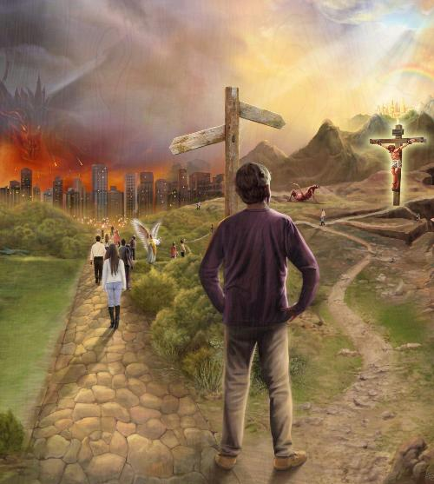
ဘုရားသခင်၏တန်ခိုးတော်
“အကြောင်းမူကား၊ ဆုံးရှုံးခြင်းသို့ရောက်သောသူတို့၌ လက်ဝါးကပ်တိုင်တော်တရားသည် မိုက်သောတရားဖြစ်၏။ ကယ် တင်ခြင်းသို့ ရောက်သောငါတို့၌ ထိုတရားသည် ဘုရားသခင်၏ တန်ခိုးတော်ဖြစ်၏” (၁ ကော ၁၈)
လက်ဝါးကပ်တိုင်သည် လူ၏ အဆိုးဆုံးနှင့် ဘုရားသခင်၏ အကောင်း ဆုံးကို ပြသနိုင်သော တန်ခိုးရှိသည် (၁ကော ၁:၁၈)။
လူ၏အဆိုးဆုံး
ရူးသွပ်မှု
ကိုယ်ကိုဖျက်ဆီးခြင်း
ဘုရား၏အကောင်းဆုံး
တန်ခိုး
ခွင့်လွှတ်ခြင်း
ပျက်စီးခြင်း
ကယ်တင်ခြင်း
ငြင်းပယ်ခြင်း
လက်ခံခြင်း
လက်ဝါးကပ်တိုင်ကို ငြင်းပယ်သူများသည် ၎င်းတို့၏ မှားယွင်းသောလုပ် ရပ်များ၏ အကျိုးဆက်များကို ရိတ်သိမ်းရမည်။ နောက်ဆုံးတွင် ၎င်းတို့ ငြင်းပယ်သောသူ၏ ဖျက်ဆီးခြင်းကို ခံရလိမ့်မည်။
လက်ဝါးကပ်တိုင်ပေါ်တွင် ပြသခဲ့သော ဘုရားသခင်၏ တန်ခိုးတော်သည် လူ၏အပြစ်အားလုံးကို ခွင့်လွှတ်၍ လူကို ဘုရား သခင်နှင့် ပြန်လည်သင့် မြတ်စေပြီး ထာဝရအသက်ကို ပေးစွမ်းနိုင်သည် (ကော ၁:၂၀; ၁ပေ ၂:၂၄)။

Slide 7

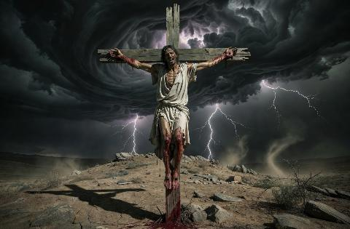
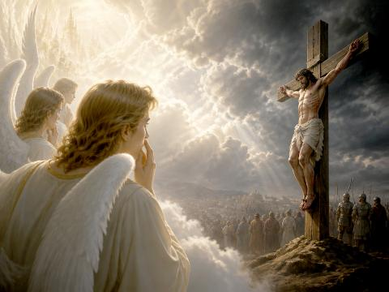
လက်ဝါးကားတိုင်၏သတင်းစကား
“အဘယ်သို့နည်းဟူမူကား၊ ဘုရားသခင်၏ ပညာတော်စီရင်သည်နှင့်အညီ၊ လောကီ သားတို့ သည် မိမိတို့ပညာအားဖြင့် ဘုရားသခင်ကို မသိဘဲနေကြသောအခါ၊ ဘုရားသခင်သည် ယုံကြည် သောသူတို့ကို ဒေသနာတော် မိုက်မဲခြင်းအားဖြင့် ကယ်တင်ခြင်းငှာ စေတနာရှိတော်မူ၏”
(၁ ကောရိန္သု ၁း၂၁)
လက်ဝါးကားတိုင် သတင်းစကားကို ဟောပြောခြင်းသည် အဘယ်ကြောင့် မိုက်မဲရာကျသနည်း (၁ ကော ၁း၂၁ - ၂၄)
ဂျူးလူမျိုးများသည် ရောမဖိနှိပ်မှုမှ ကယ်လွှတ်မည့် မေရှိယကို မျှော်လင့်နေ ကြသည်။ ယေရှုသည် လက်ဝါးကပ်တိုင်မှာ အသေခံရမည်ဟု ကြေညာ သောအခါ သူ၏တပည့်များပင် ထိတ်လန့်တုန်လှုပ်သွားကြသည်။ ထို့အပြင် ဂျူးလူမျိုးတစ်ဦးအတွက် ကားတိုင်တွင် ချိတ်ဆွဲခံရခြင်းသည် ဘုရားသခင် ကျိန်ခြင်းခံသောသူဖြစ်သည် (တရားဟောရာ ၂၁:၂၃)။ ရွေးနှုတ်ရှင်ကိုပင် မမျှော်လင့်သော တစ်ပါးအမျိုးသားတစ်ဦးအတွက်လည်း ကျိန်ခြင်းပင်ဖြစ် သည်။ လက်ဝါးကပ်တိုင်သည် ရူးသွပ်ခြင်းပင်ဖြစ်သည်။
သို့သော် ကောင်းကင်တမန်များအတွက် လက်ဝါးကပ်တိုင်၏ သတင်းစကား သည် လုံးဝကွဲပြားသည်။ ကောင်းကင်ဘုံတွင် သူတို့သိခဲ့သော ယေရှုသည် ကိုယ်တော်ကိုငြင်းပယ်သော လူမျိုးအပေါ်တွင် ထားရှိသော မေတ္တာကြောင့် မိမိကိုယ်ကိုအသေခံရန် ခွင့်ပြုခဲ့သည်။ ဤသည်မှာ ပေါလုသည် သူ၏ဟော ပြောခြင်းမှတစ်ဆင့် ဖော်ပြလိုသော ရှုထောင့်ဖြစ်သည်။
ဘုရားသခင်သည် ကျွန်ုပ်တို့အား ကယ်တင်ခြင်းပေးရန် မည်မျှအထိ ဆန္ဒရှိ ကြောင်း လက်ဝါးကပ်တိုင်၏ သတင်းစကားက ပြသသည်။

Slide 8

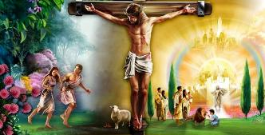
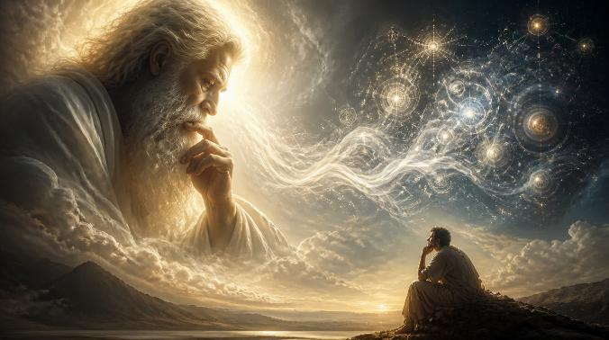
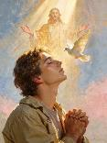
ဘုရားသခင်၏မိုက်မဲခြင်းနှင့်အားနည်းခြင်း
“ဘုရားသခင်၏ မိုက်မဲခြင်းအရာသည် လူတို့၏ ပညာထက်သာ၍ ပညာရှိ၏။ ဘုရားသခင်၏ အားနည်းခြင်းအရာသည် လူတို့၏ အစွမ်းထက်သာ၍ အစွမ်းရှိ၏” (၁ ကောရိန္သု ၁း၂၅)
ဘုရားသခင်သည် မည်သည့်နည်းဖြင့် မိုက်မဲသူ (သို့) အားနည်းသူ ဖြစ်ပါသလား (၁ ကော ၁:၂၅)
ဘုရားသခင်သည် ပြည့်စုံသည့်အတွက် မိုက်မဲသူမဟုတ်ပါ။ ရှင်ပေါလုက ပုံဆောင်သောသဘောနှင့်နှိုင်းယှဉ်ခြင်းဖြစ်သည်။ ဘုရား သခင်မှာ မိုက်မဲသောအတွေးရှိလျှင်ပင် ဉာဏ်ပညာအရှိဆုံးလူ၏ အတွေးထက်တောင် ပို၍ပညာရှိလိမ့်မည်။ သို့မ ဟုတ် ဘုရားသခင်မှာ အားနည်းသည့် ဆွေးနွေးမှုများရှိလျှင်ပင် အတော်ဆုံး လူသားတို့၏ ဆွေးနွေးမှုများထက် များစွာပို၍ အားကောင်းလိမ့်မည်။
ပညာအရှိဆုံးများထံမှ စုဆောင်းရရှိသောပညာအားလုံးသည် လူသားမျိုးနွယ်အတွက် ကယ်တင်ခြင်းစီမံကိန်းကို မွေးဖွား ပေးနိုင်မည်မဟုတ်ပါ။
ဘုရားသခင်တစ်ပါးတည်းကသာလျှင် ကယ်တင်ခြင်းကိုပေး နိုင်သည်။ လက်ဝါးကားတိုင်ပေါ်မှာ အသေခံသောခရစ်တော် အားဖြင့် ကယ်တင်ခြင်းသို့ရောက်သည်။ ကယ်တင်ခြင်းသို့ ရောက်သောသူများ (၁ ကော ၁း၁၈)၊ ယုံကြည်သူများ (၁ ကော ၁း၂၁)၊ ခေါ်တော်မူသောသူများ (၁ ကော ၁း၂၄) တန် ခိုးတော်ကြောင့် ကယ်တင်ခြင်းသို့ရောက်ကြသည်။
သန့်ရှင်းသောဝိညာဉ်တော်၏ ခေါ်သံကို တုံ့ပြန် ၍ ယေရှုကို ယုံကြည်သူများသာ ကယ်တင်ခြင်း ခံရမည်ကို သတိပြုပါ။

Slide 9

လက်ရှိသက်ရှင်နေသော လူများစွာ၏စိတ်ထဲမှာ ကရာနိလက်ဝါးကားတိုင်၏ မြင့်မြတ်သော အောက်မေ့ဖွယ်ရာများက နေရာယူနေပါသည်။ ခရစ်တော်ကို လက်ဝါးကားတိုင်တင်၍ သတ် ခြင်းမြင်ကွင်းနှင့်ဆက်လျက်ရှိသည်။ သို့သော် ရှင်ပေါလုခေတ်တွင် လက်ဝါးကပ်တိုင်ကို စက် ဆုပ်ရွံရှာဖွယ်နှင့် ထိတ်လန့်ဖွယ်ရာအဖြစ် ရှုမြင်ခဲ့ကြသည်။ လက်ဝါးကပ်တိုင်ပေါ်၌ အသေ သတ်ခြင်းခံရသော သူကို လူသားတို့၏ ကယ်တင်ရှင်အဖြစ် လက်ခံယုံကြည်ခြင်းသည် သ ဘာဝအတိုင်း လှောင်ပြောင်မှုနှင့် ဆန့်ကျင်မှုများကို ဖြစ်ပေါ်စေသည်။
လက်ဝါးကပ်တိုင်သည် လူမျိုး၏ မြင့်မြတ်မှု သို့မဟုတ် လူသားတို့၏ကယ်တင်ခြင်းနှင့် မည် သို့ဆက်စပ်မှုရှိနိုင်ကြောင်း ပြသရန်ကြိုးစားသည့်အတွက် သူ့အား စိတ်ဓာတ်ပျော့ညံ့သူအ ဖြစ် ရှုမြင်ကြသည်။
သို့သော် ပေါလုအတွက် လက်ဝါးကပ်တိုင်သည် အလွန်စိတ်ဝင်စားဖွယ်ကောင်းသည့် တစ်ခု တည်းသော ရည်ရွယ်ချက်ဖြစ်သည်။ [...] အပြစ်သားတစ်ဦးသည် သားတော်၏အသက်ပေး ဆက်ကပ်မှုတွင် တွေ့မြင်ရသည့်အတိုင်း ခမည်းတော်၏မေတ္တာကို တွေ့မြင်သည်။ ဘုရား သခင်၏လွှမ်းမိုးမှုကို လက်ခံသောအခါ စိတ်နှလုံးပြောင်းလဲမှုဖြစ်ပေါ်လာသည်။ ထို့ကြောင့် ခရစ်တော်သည် အရာခပ်သိမ်းနှင့် အရာခပ်သိမ်းဖြစ်တော်မူကြောင်း သူကိုယ်တိုင်တွေ့ကြုံ သိရှိခဲ့သည်။
EGW (The Acts of the Apostles, p. 245)

